Slide 1
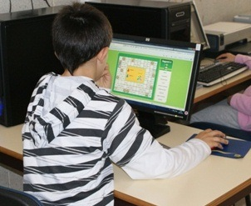
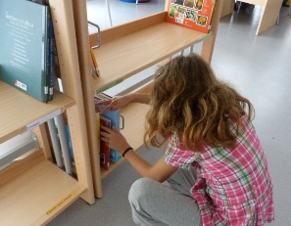
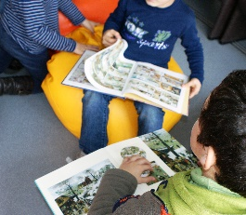
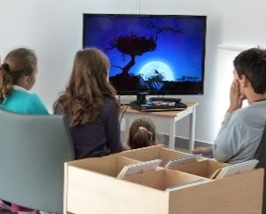
O aprendiz de investigador
Encontrar informação
Bibliotecas
ensino básico | 1.º ciclo
Literacias na escola: formar os parceiros da biblioteca

Slide 2
sumário
A biblioteca escolar: o que é?
O que posso fazer na biblioteca?
Como encontrar um documento na biblioteca?
A organização dos documentos
Organização: tipo de documento
Organização: assunto
Como encontrar um documento na biblioteca
Encontrar na biblioteca: Estantes
Encontrar na biblioteca: Catálogo
Literacias na escola: formar os parceiros da biblioteca

Slide 3
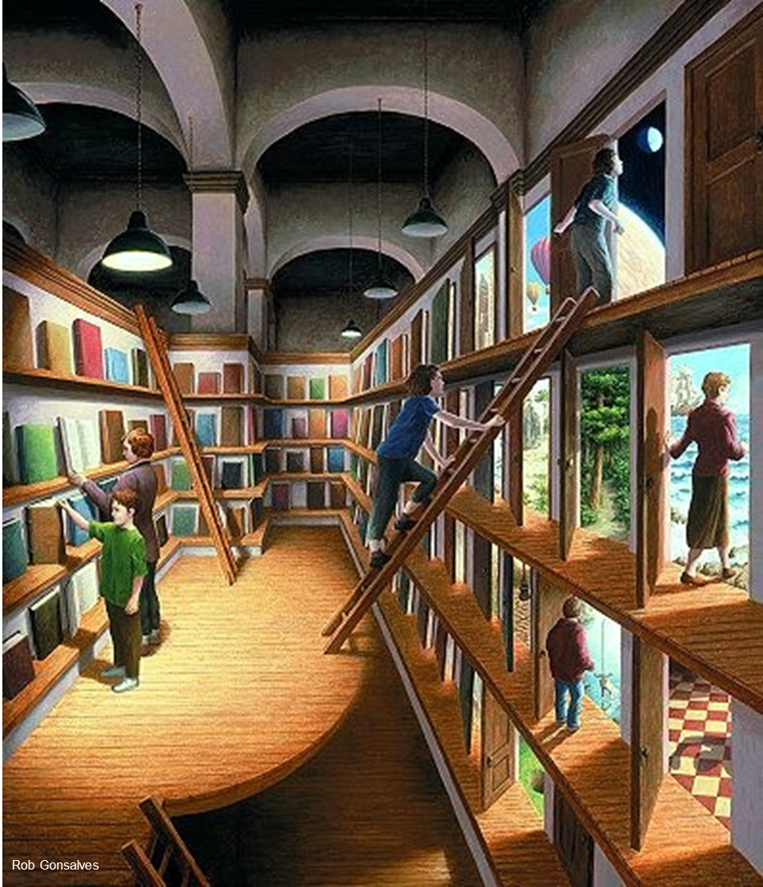
A biblioteca escolar: o que é?
Um espaço para aprender
Mas também um espaço que abre portas para o mundo e para o sonho…

Slide 4
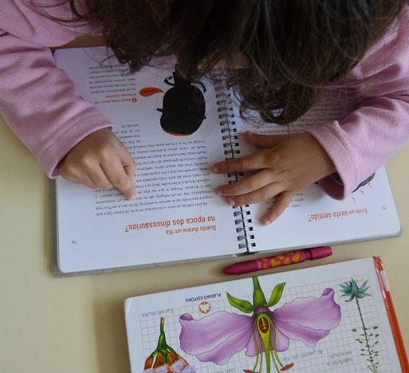
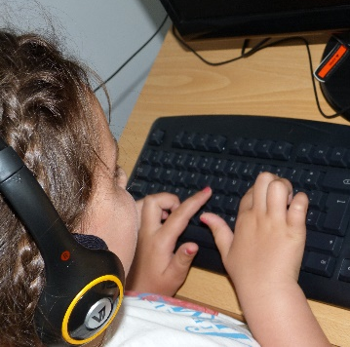
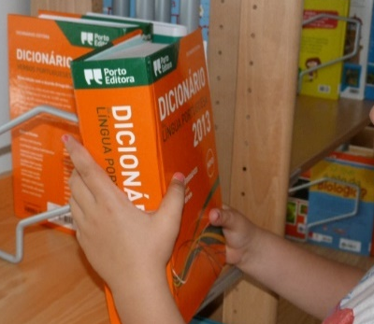
O que posso fazer na biblioteca?
Aprender
Ler
Conhecer
Estudar
Criar
Visionar
Fazer trabalhos
Jogar
Ouvir/ escutar
Navegar na Internet
Requisitar documentos para leitura domiciliária
…

Slide 5
Como encontrar um documento na biblioteca?

Slide 6
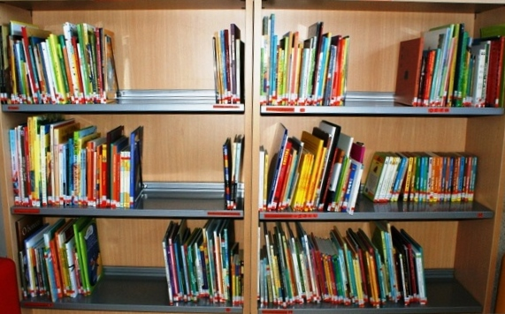
A organização dos documentos
Os documentos estão organizados/arrumados por
1.º Tipo de documento (livros, DVD, revistas,…)
2.º Assunto (Ciências, História, Artes,…)

Slide 7
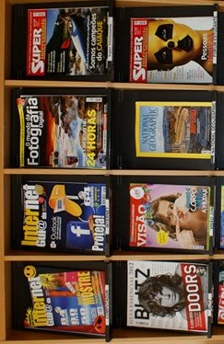
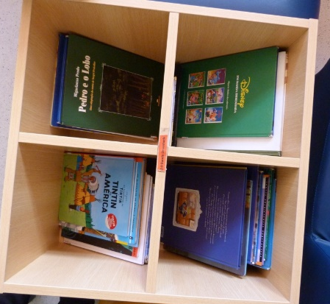
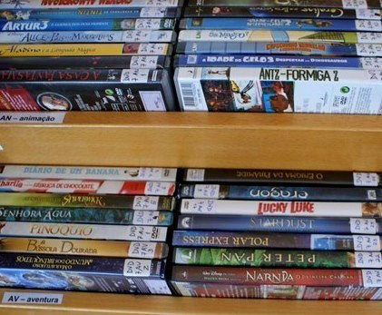
Organização: tipo de documento
Livros
DVD
Jornais
Revistas
CDRom
Banda Desenhada
Livros
Revistas
Banda Desenhada
DVD

Slide 8
Organização: assunto
Depois de serem agrupados pelo tipo, a maioria dos documentos, organiza-se a partir do seu assunto principal, de acordo com a tabela da CDU (Classificação Decimal Universal)
0 – Generalidades. Organização. Publicações
1 – Filosofia
2 – Religião. Teologia
3 – Ciências Sociais
4 – (não está atribuída)
5 – Matemática. Ciências Naturais
6 – Ciências Aplicadas. Medicina. Tecnologia
7 – Arte. Desporto
8 – Língua. Linguística. Literatura
9 – Geografia. Biografia. História
Para saber mais sobre a CDU consulta o Aprendiz de Investigador em http://literaciascantanhede.blogspot.pt/

Slide 9
Encontrar na biblioteca: estantes
No topo das estantes encontra-se a indicação da classe da CDU

Slide 10
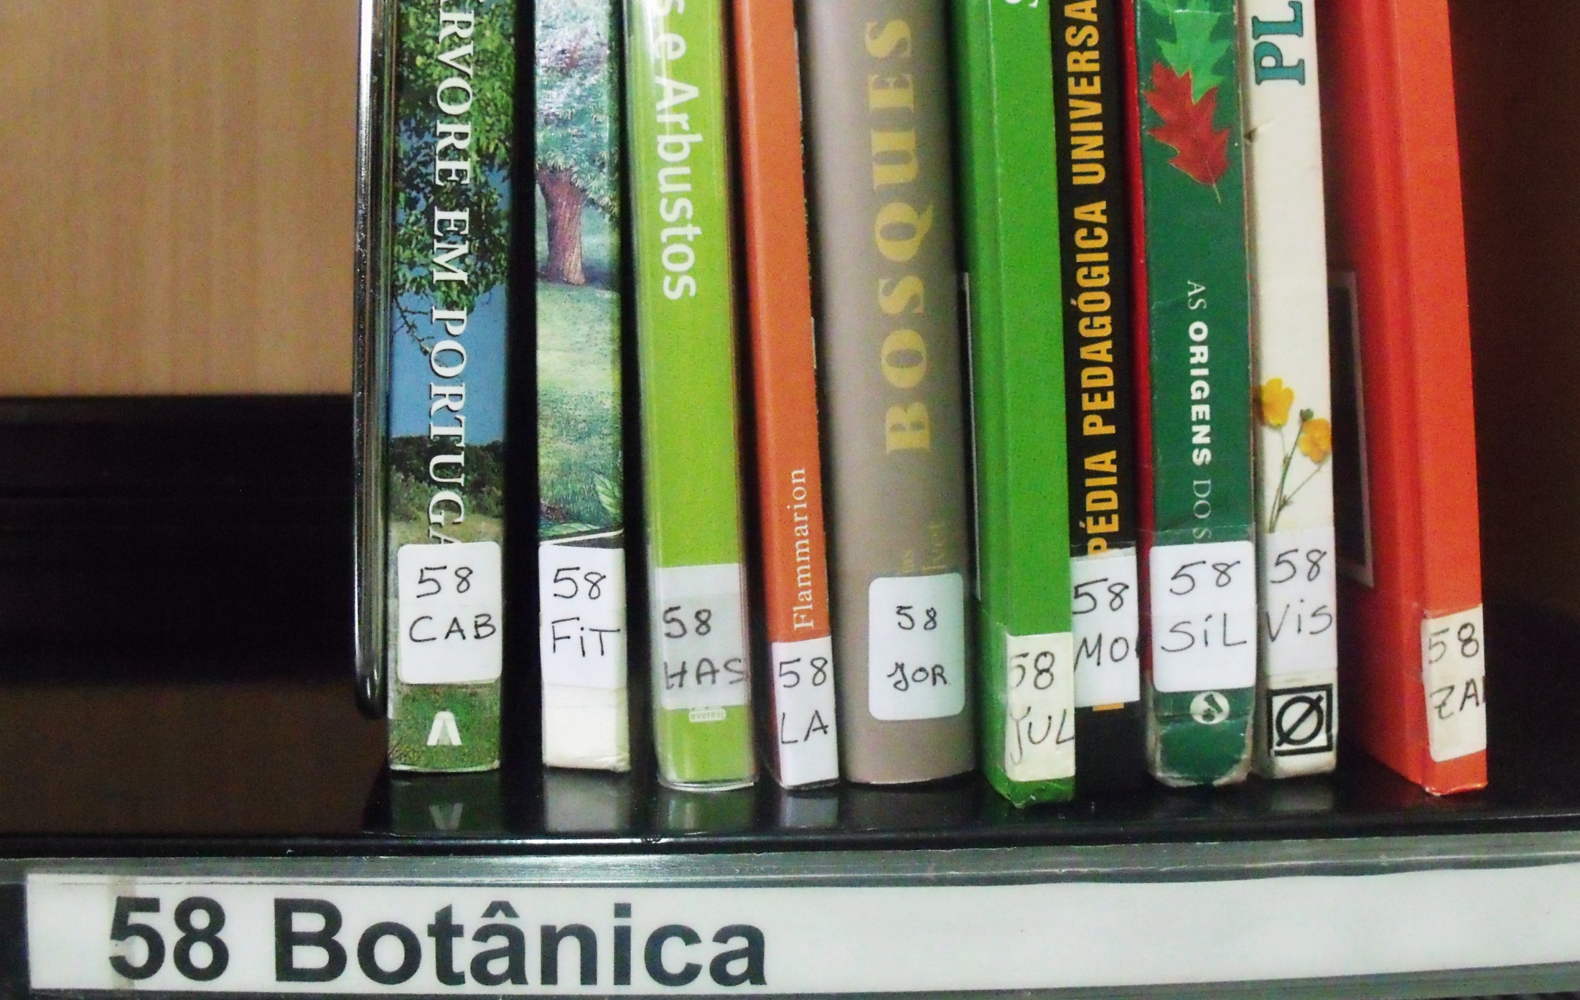
Encontrar na biblioteca: estantes
Cada prateleira está identificada com a classe ou subclasse respetiva.
Os documentos dessa prateleira têm todos o mesmo assunto

Slide 11
Encontrar na biblioteca: estantes
Os documentos, dentro de cada assunto, arrumam-se por ordem alfabética (da esquerda para a direita)

Slide 12
Encontrar na biblioteca: estantes
A localização do documento encontra-se registada na COTA que é colocada na lombada:
Na estante da classe 3
Na prateleira da subclasse 32
Por ordem alfabética NEV

Slide 13
Encontrar na biblioteca: catálogo
Podemos também procurar os documentos das bibliotecas através do CATÁLOGO
lista dos documentos existentes nas bibliotecas apresentando a sua descrição

Slide 14
Encontrar na biblioteca: catálogo
A Rede de Bibliotecas de Cantanhede (RBC) disponibiliza online o catálogo coletivo das várias bibliotecas do concelho
http://www.cm-cantanhede.pt/rbc/

Slide 15
Encontrar na biblioteca: catálogo
Página inicial da RBC
http://www.cm-cantanhede.pt/rbc/Home/

Slide 16
Encontrar na biblioteca: catálogo
Acesso ao catálogo
http://www.cm-cantanhede.pt/rbc/Conteudos/?ID=125&Tipo=5

Slide 17
Encontrar na biblioteca: catálogo
Página principal do catálogo
Orientações para pesquisar
Tipo de pesquisa
Os documentos mais requisitados
Informações relativas às bibliotecas

Slide 18
Encontrar na biblioteca: catálogo
Pesquisa simplificada
Selecionar o tipo de documento a pesquisar
Digitar a palavra ou expressão a pesquisar

Slide 19
Encontrar na biblioteca: catálogo
Pesquisa orientada
Por vezes, no autor, basta digitar o apelido (se não for muito vulgar)
Opções de pesquisa.
(podemos preencher 1 ou vários)
Para pesquisar a palavra exata

Slide 20
Encontrar na biblioteca: Catálogo
Informação obtida
Descrição do documento
Número de registos encontrados com a pesquisa
Número de exemplares existentes na biblioteca
Sigla da biblioteca

Slide 21
Outros recursos no Aprendiz de Investigador
Tutoriais em PowerPoint
Tutoriais em vídeo
Tutoriais com exercícios de auto verificação e autocorreção
Grelhas de apoio ao trabalho do aluno
aprendizinvestigador.pt
Literacias na escola: formar os parceiros da biblioteca

Slide 22
Ficha técnica
Título: O aprendiz de investigador. Encontrar informação. Biblioteca. Ensino básico 1.º CEB.
Autores: Graça Silva, Isabel Bernardo e João Martins | Projeto Literacias na escola: formar os parceiros da biblioteca
Fotos: Graça Silva
Edição: Bibliotecas Escolares dos Agrupamentos de Escolas do Concelho de Cantanhede, 2016
O aprendiz de investigador. Encontrar informação. Biblioteca. Ensino básico 1.º CEB. by Graça Silva, Isabel Bernardo e João Martins, Projeto Literacias na Escola: formar os parceiros da biblioteca is licensed under a Creative Commons Atribuição-NãoComercial-SemDerivações 4.0 Internacional License.
Literacias na escola: formar os parceiros da biblioteca

